Slide 1
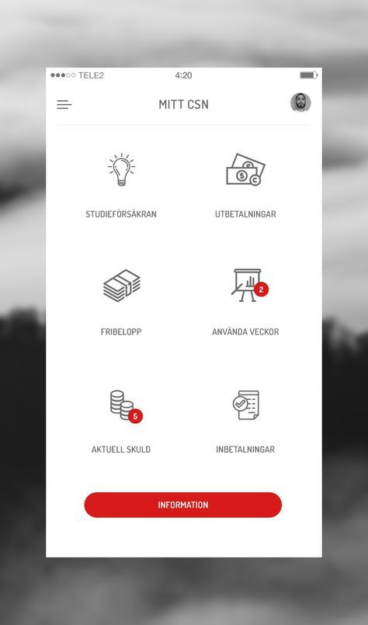
메인 웹페이지
게임 종류 나열

